Slide 1
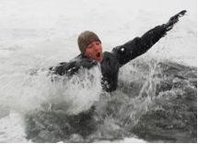

Охрана жизни людей на водных объектах в зимний период
Любители подледного лова рыбы! Соблюдайте меры безопасности на льду!
Помните, что Ваша жизнь ценнее любого улова!
В одиночку на зимнюю рыбалку лучше не отправляться. При переходе по льду ледобур необходимо держать горизонтально, а рюкзак (сумку, ранец и т.п.) взять на одно плечо. Следовать по льду необходимо друг за другом на расстоянии 5-6 метров. Нужно быть готовым немедленно освободиться от груза, а также быть готовым оказать немедленную помощь идущему впереди.
Нельзя пробивать много лунок на ограниченной площади, прыгать и бегать по льду, собираться большими группами.
Категорически запрещается:
1. Передвигаться на автотранспорте по льду (за исключением специально оборудованных мест - ледовых переправ).
2. Проверять прочность льда ударами ноги.
3. Пробивать лунки для рыбной ловли на ледовых переправах.
При несчастном случае на льду:
1. Попав в прорубь или ледяной пролом, быстро раскиньте руки и старайтесь удержаться ими на поверхности льда, выбросив руки вперед. Старайтесь двигаться лежа (используя ледобур и нож) чтобы самостоятельно выбраться из опасного места. В дальнейшем возвращайтесь на берег по своим следам, делая первые шаги без отрыва ног от поверхности льда.
2. Оказывая помощь пострадавшему, действуйте обдуманно, соблюдая спокойствие и осторожность. Не подходите к месту пролома стоя. Приближайтесь к потерпевшему ползком, лежа на животе, иначе Вы сами можете провалиться под лед. Подайте пострадавшему шест или веревку, находясь на расстоянии не менее трех метров от места пролома. Как только пострадавший схватится за поданный предмет, тяните его ползком на крепкий лед.
3. О несчастных случаях немедленно сообщайте по телефону «112» либо в Пермскую краевую службу спасения (8(342) 267-82-59).

Slide 2
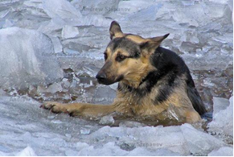
Правила поведения на льду:
1. Ни в коем случае нельзя выходить на лед в темное время суток и при плохой видимости (туман, снегопад, дождь).
2. При переходе через реку пользуйтесь ледовыми переправами. (В Пермском крае 7 санкционированных ледовых переправ).
3. Нельзя проверять прочность льда ударом ноги. Если после первого сильного удара поленом или лыжной палкой покажется хоть немного воды, - это означает, что лед тонкий, по нему ходить нельзя. В этом случае следует немедленно отойти по своему же следу к берегу, скользящими шагами, не отрывая ног ото льда и расставив их на ширину плеч, чтобы нагрузка распределялась на большую площадь. Точно так же поступают при предостерегающем потрескивании льда и образовании в нем трещин.
4. При переходе водоема группой необходимо соблюдать расстояние друг от друга (5-6 м).
5. Замерзшую реку (озеро) лучше перейти на лыжах, при этом:
при переходе водоёма на лыжах рекомендуется пользоваться проложенной лыжнёй; крепления лыж расстегните, чтобы при необходимости быстро их сбросить; лыжные палки держите в руках, не накидывая петли на кисти рук, чтобы в случае опасности сразу их отбросить.
6. Если есть рюкзак, повесьте его на одно плечо, это позволит легко освободиться от груза в случае, если лед под вами провалится.
7. На замерзший водоем необходимо брать с собой прочный шнур длиной 20 - 25 метров с большой глухой петлей на конце и грузом. Груз поможет забросить шнур к провалившемуся в воду товарищу, петля нужна для того, чтобы пострадавший мог надежнее держаться, продев ее подмышки.
8. Особенно хочется напомнить вам о тех, кто вызывает наибольшее беспокойство, - о детях! Не упускайте возможности предупредить дочь или сына об опасностях, которые таят в себе замёрзшие водоемы. Не допускайте бесконтрольного нахождения и игр детей вблизи водоемов, разъясните им смертельную опасность пренебрежения данными рекомендациями.
9. Одна из самых частых причин трагедий на водоёмах - алкогольное опьянение. Люди неадекватно
реагируют на опасность и в случае чрезвычайной ситуации становятся беспомощными.

Slide 3
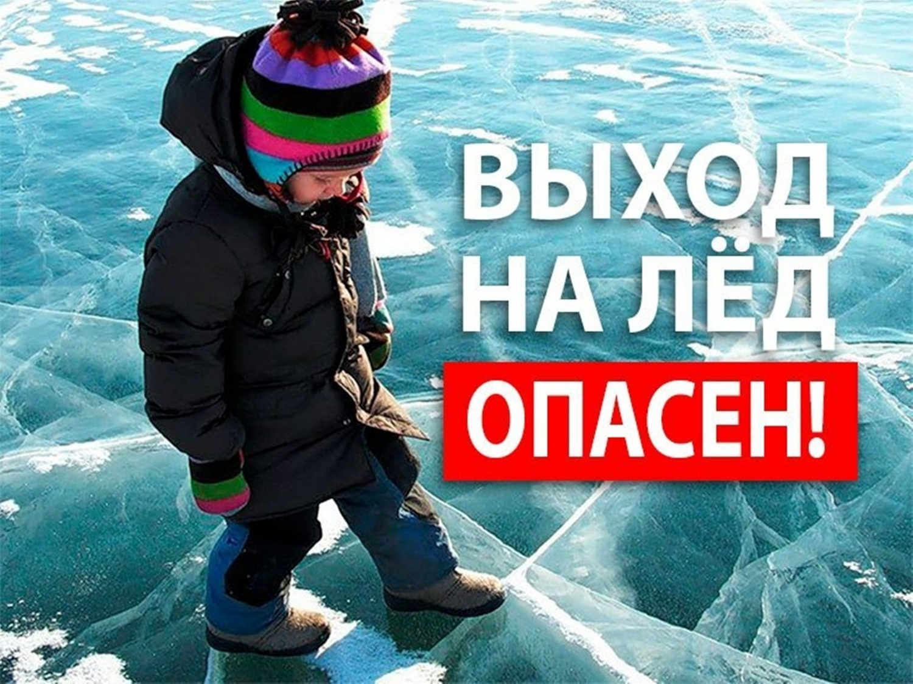
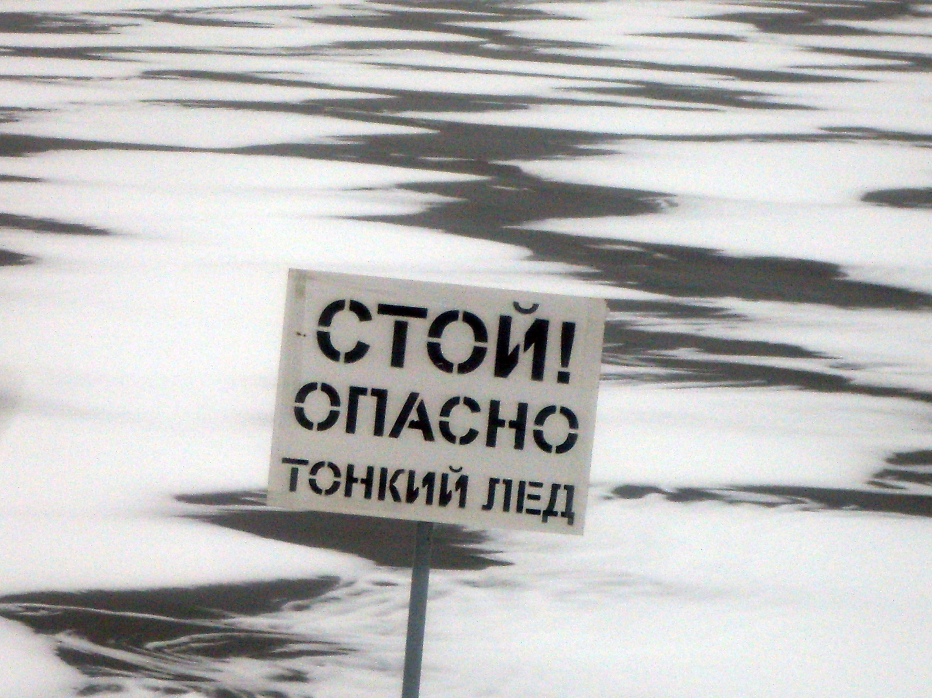
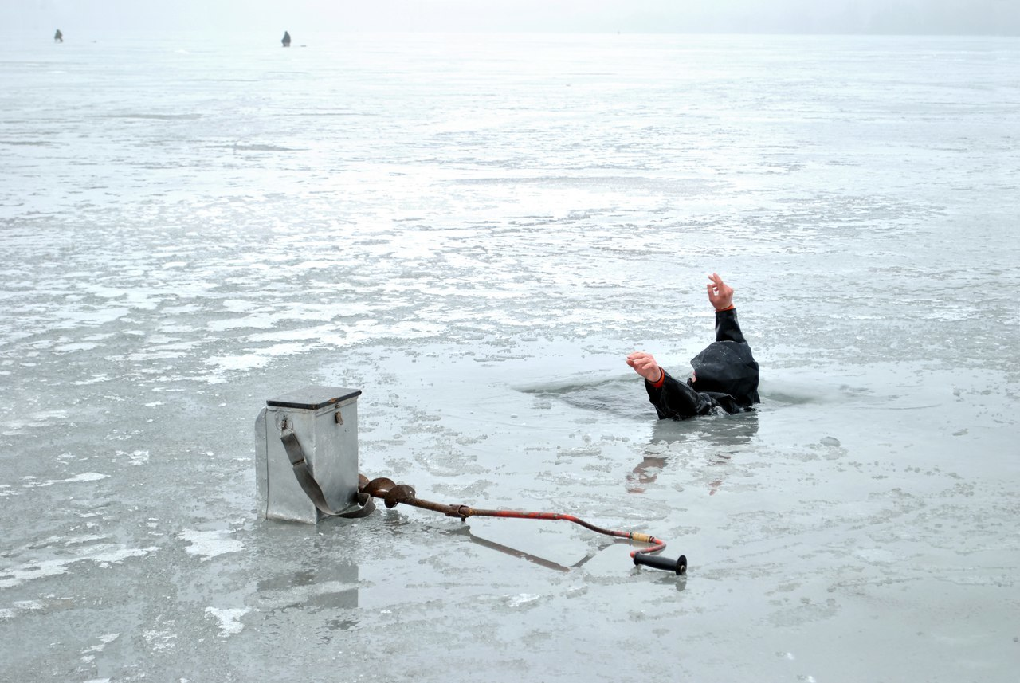
10. Следует остерегаться площадок, покрытых толстым слоем снега - под снегом лёд всегда тоньше, чем на открытом месте.
11. Часто у обрывистых берегов и озер ребята устраивают горки. Скатываясь на санях или лыжах, при быстрой езде трудно затормозить или свернуть, даже заметив впереди опасность – прорубь или пролом. Многие дети катаются на коньках или санках по льду, который трещит и прогибается. Кататься на коньках разрешается только на специально оборудованных катках. Если каток устраивается на водоёме, то катание разрешается, лишь после тщательной проверки прочности льда (толщина льда должна быть не менее 10-12 см). Массовое катание разрешается при толщине льда не менее 25 см.
12. Крепость льда зависит также от температуры воздуха. Днем он не такой прочный, как утром и вечером.
13. Во время движения по льду следует обходить участки, покрытые толстым слоем снега, места, где быстрое течение, родники, выступают на поверхность кусты, трава, впадают в водоем ручьи и вливаются теплые сточные воды промышленных предприятий, ведется заготовка льда и т.п.
14. Во избежание оползней и свалов запрещается близко подходить к обрывистым берегам водоемов и рек.
15. Безопаснее всего переходить по прозрачному с зеленоватым оттенком льду толщиной не менее 7 см.
Помните! Выход на лед - это опасность для жизни.
Единая дежурная диспетчерская служба Пермского муниципального округа Пермского края тел.: 8(342)296-44-72, 8(342)296-44-73

Slide 4
Статьей 6 Водного кодекса РФ установлено, что поверхностные водные объекты, находящиеся в государственной или муниципальной собственности, являются водными объектами общего пользования, то есть общедоступными водными объектами. При этом каждый гражданин вправе иметь доступ к водным объектам общего пользования и бесплатно использовать их для личных и бытовых нужд.
Использование водных объектов общего пользования для личных и бытовых нужд, любительского рыболовства на территории Пермского муниципального округа Пермского края осуществляется в соответствии с Водным кодексом Российской Федерации, иными федеральными законами, Правилами использования водных объектов общего пользования для личных и бытовых нужд на территории Пермского муниципального округа Пермского края, утвержденными решением Думы Пермского муниципального округа Пермского края от 27 апреля 2023 г. № 155.
Выбор мест при рыбной ловле на льду осуществляется в соответствии с требованиями, установленными Правилами охраны жизни людей на воде на территории Пермского края, утвержденными постановлением Правительства Пермского края от 10 августа 2006 г. № 22-п.
Движение по льду автотранспорта разрешается только по организованным ледовым переправам, оборудованным в соответствии с требованиями Отраслевых дорожных норм ОДН 218.010-98 «Автомобильные дороги общего пользования. Инструкция по проектированию, строительству и эксплуатации ледовых переправ», утвержденных Приказом Федеральной дорожной службы Российской Федерации от 26 августа 1998 г. № 228.
Статья 7.1. Закона Пермского края от 06 апреля 2015 г. № 460-ПК «Об административных правонарушениях в Пермском крае» за нарушение установленных органами государственной власти Пермского края правил охраны жизни людей на водных объектах Пермского края и правил пользования водными объектами, расположенными на территории Пермского края, для плавания на маломерных судах, если эти действия (бездействие) не содержат признаков административного правонарушения, предусмотренного Кодексом Российской Федерации об административных правонарушениях, влечет наложение административного штрафа на граждан - от двух тысяч до четырех тысяч рублей; на должностных лиц - в размере от трех тысяч до пяти тысяч рублей; на юридических лиц - от пяти тысяч до десяти тысяч рублей.
Водные объекты общего пользования, используемые населением, должны соответствовать критериям безопасности и безвредности для человека, не должны являться источником биологических, химических и физических факторов вредного воздействия на человека.
Гражданам рекомендуется незамедлительно информировать органы местного самоуправления об авариях и иных чрезвычайных ситуациях на водных объектах, расположенных на территории Пермского муниципального округа.
Лица, виновные в нарушении правил использования водных объектов, несут ответственность в соответствии с федеральными законами и законодательством Пермского края.

